Slide 1
デュアル光コムを用いた シングル・ピクセル・イメージング の基礎研究
安井研究室 B4 松本 拓磨
Notes:
タイトル読み上げ

Slide 2
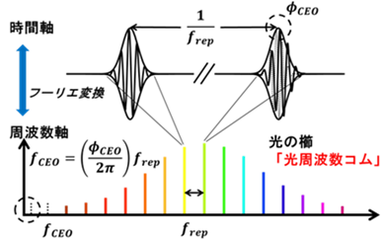
光コムとは
m番目の周波数
$$f_{m}=f_{CEO}+{mf}_{rep}$$
mが決まればfmを決定できる
「光周波数のものさし」
として利用できる
モード同期周波数
キャリア・エンベロープ・オフセット周波数
光コムの高分解能・高確度といった特性を利用する
Ref)Th. Udem, R. Holzwarth & T. W. Hänsch Nature 416, 233 (2002).
Notes:
フェムト秒レーザーから出力されるレーザー光は時間領域において繰り返し周波数（1/frep）で規則的に繰り返される超短パルス列を示します
これをフーリエ変換してやることで周波数領域で多数の光周波数モード列が周波数frep間隔で櫛のように並びます。また、仮想的に

Slide 3
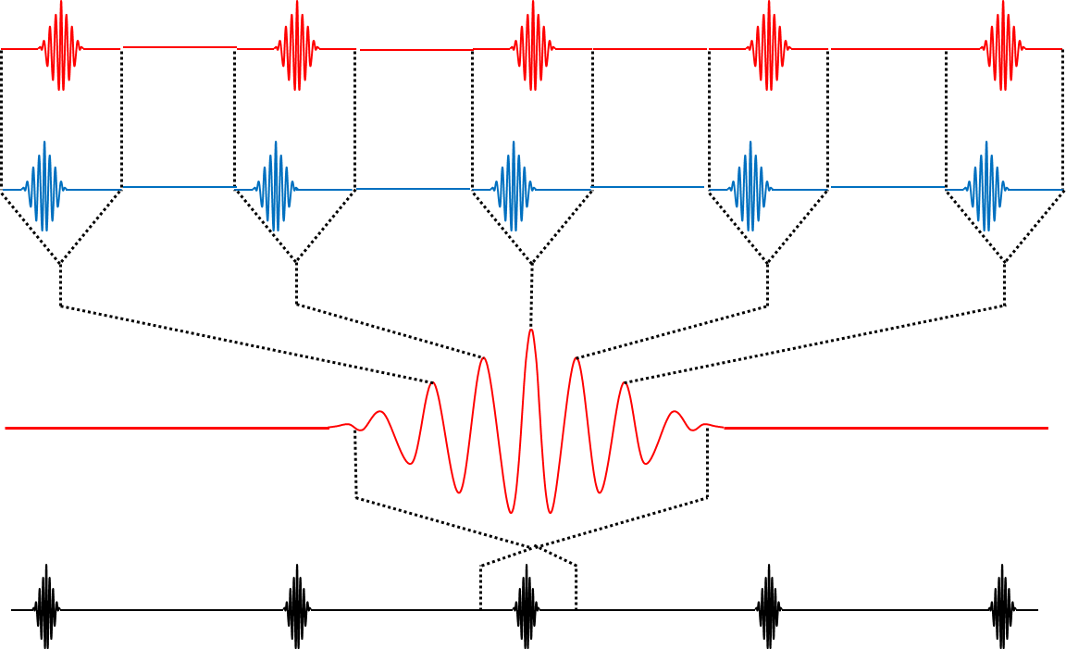
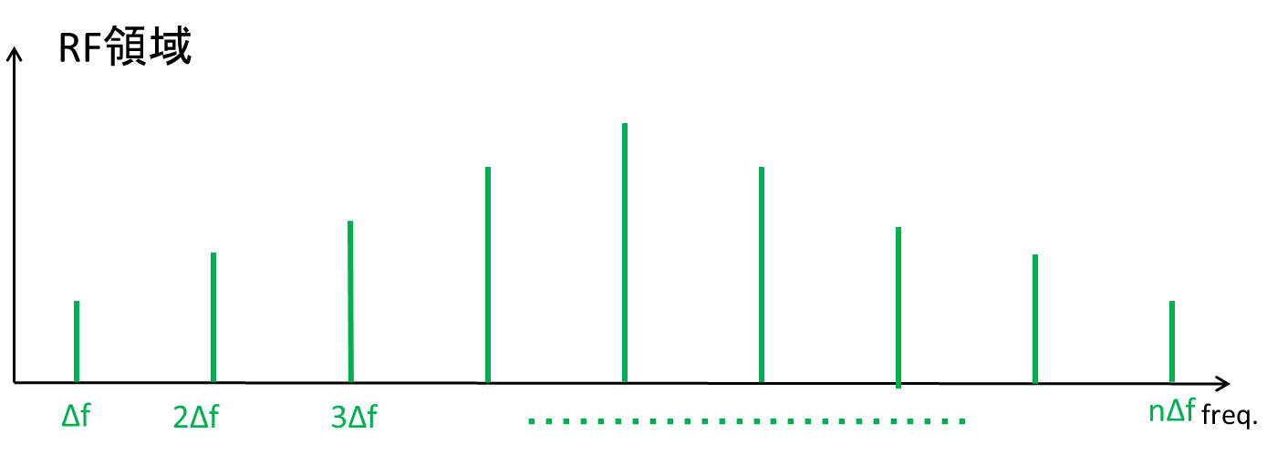
デュアル光コム分光法（時間領域）
コム1
1/frep
コム2
インターフェログラム
1/Δfrep
フーリエ変換
光周波数のコムスペクトルをRF領域にダウンスケールできる
Ref) S. Schiller, Opt. Lett., 27, 766(2002)．
Notes:
デュアル光コム分光法はパルス周期の僅かに異なる2台の光コムを用いて，時間領域のインターフェログラムを取得します

Slide 4
デュアル光コム分光法を用いた分光イメージングの先行研究
サンプルは分子の混合物
分光イメージングを取得するにはサンプルを動かす必要がある
イメージの取得に時間がかかる
Ref) T. Ideguchi et al., Nature, 502, 355(2013) ．

Slide 5
本研究の目的
デュアル光コム分光イメージングの高速化
シングル・ピクセル・イメージングの導入
今回の内容
光コムを用いたシングル・ピクセル・
イメージング装置の開発とその特性評価

Slide 6
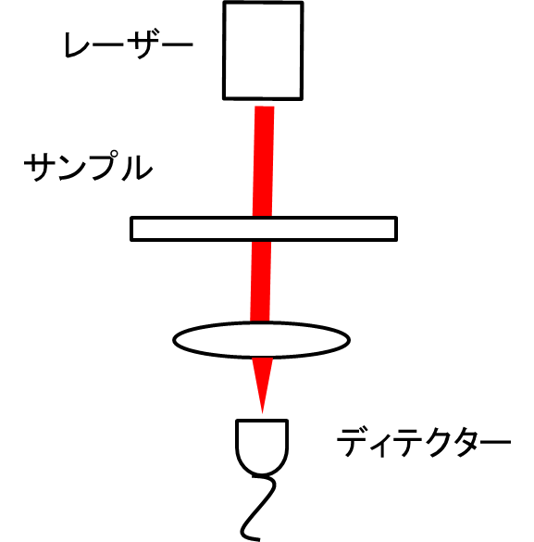
シングル・ピクセル・イメージング
物体からの透過光や反射光を点検出器を用いて取得し，数値計算を行うことで，測定物体の2次元画像を再構成する技術
・高感度な測定が可能
・検出器の種類が豊富
・光学系が簡単
Ref)Marco F. Duarte et al., IEEE Signal Processing Magazine 2, 83 (2008).

Slide 7
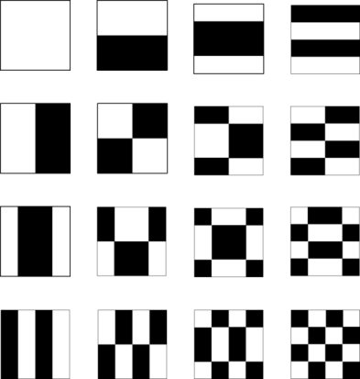
アダマールイメージング
測定物体に照明パターンを投影し，直交変換と
組み合わせることで効率よく物体情報を取得できる
2次のアダマール行列
K次のアダマール行列
$$H_{2}=\left[\begin{matrix}1 & 1 \\ 1 & −1\end{matrix}\right]$$
$$H_{2^{k}}=\left[\begin{matrix}H_{2^{k−1}} & H_{2^{k−1}} \\ H_{2^{k−1}} & {−H}_{2^{k−1}}\end{matrix}\right]$$
検出値
アダマールの基底画像を作る式
$${ w}_{ij}=\sum_{i=1}^{M}{\sum_{j=1}^{N}{{h_{ijmn}T}_{mn}}}=H_{M}T_{mn}H_{N}$$
$$h_{ijmn}=\sum_{i=1}^{M}{\sum_{j=1}^{N}{{h_{im}h}_{nj}}}$$
逆アダマール変換
$${ T}_{mn}=\frac{1}{MN}{{H_{M}}^{−1}W}_{ij}{H_{N}}^{−1}$$
再構成
4次のアダマール行列直行基底
Notes:
今回はその中でもアダマールイメージングと呼ばれる手法を利用します．アダマールイメージングは測定物体にこのような照明パターンを投影し，直交変換と組み合わせることで効率よく物体情報を取得できる方法です．2次のアダマール行列を基本としてk次のアダマール行列を作成できます．そして基底画像の作成にはこの式を使う．そして検出された時に出てくる値は基底とサンプルの行列を掛けたものとなります．サンプルの行列以外が既知の値なのでこれを逆アダマール変換してやると求めたいサンプルを再構成できます．

Slide 8
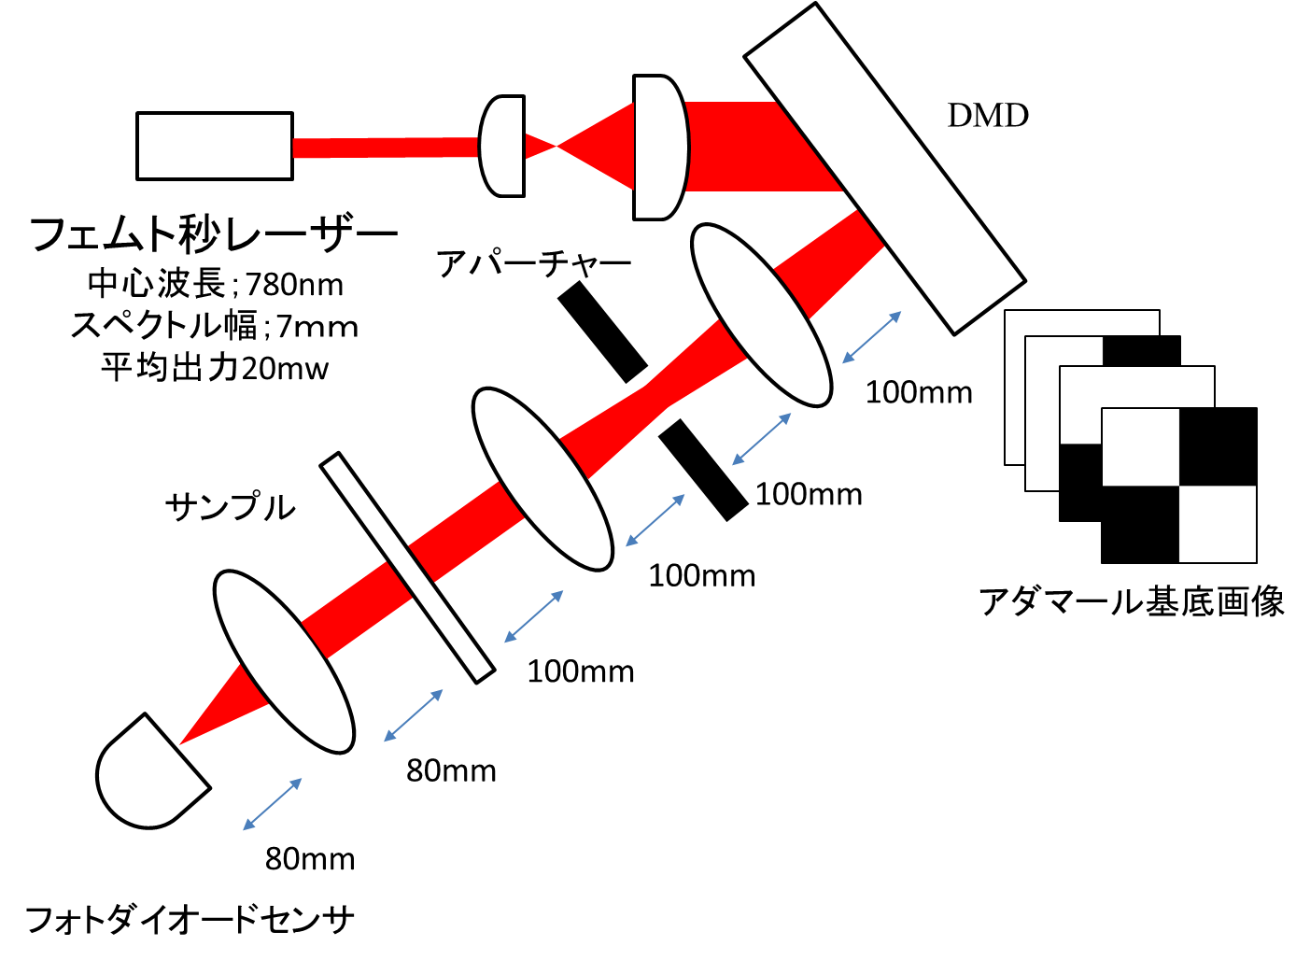
実験装置
デジタルミラーデバイス(DMD)
・16μm×16μmの極小のマイクロミラー で構成された変調反動チップ
・アダマールパターンの投影に使用

Slide 9
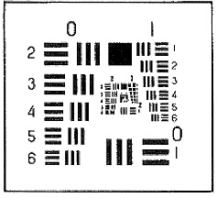
測定結果
1mm
1mm
64×64のパターン（積算回数4046回）
計測時間 ；20分
空間分解能；93.6μm
光コムを用いたイメージング装置の確認ができた

Slide 10
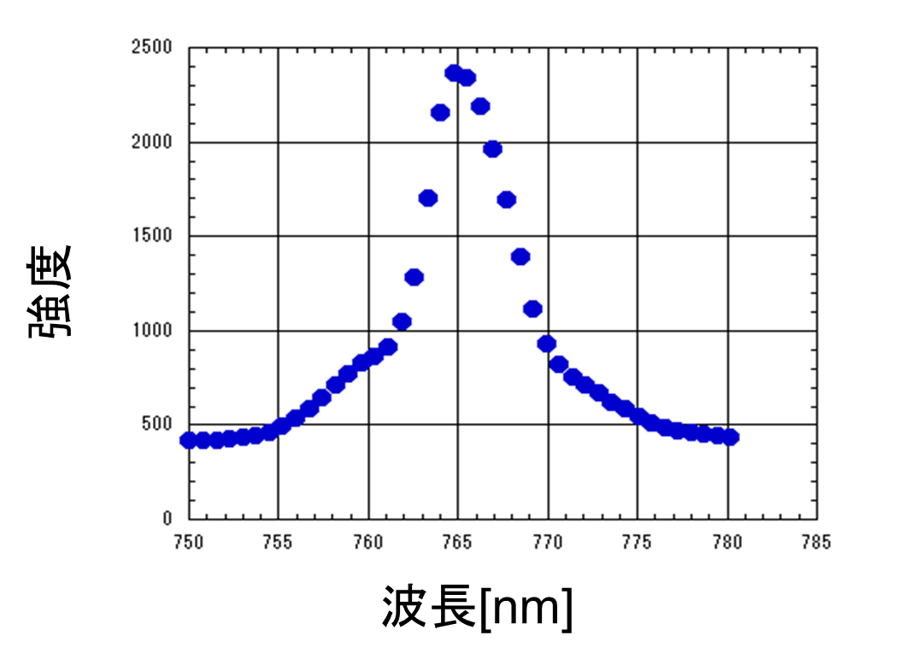
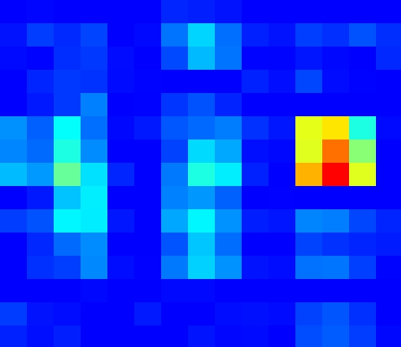
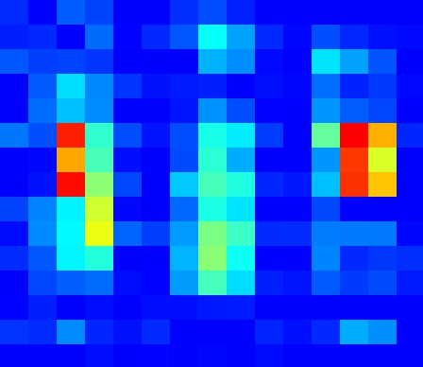
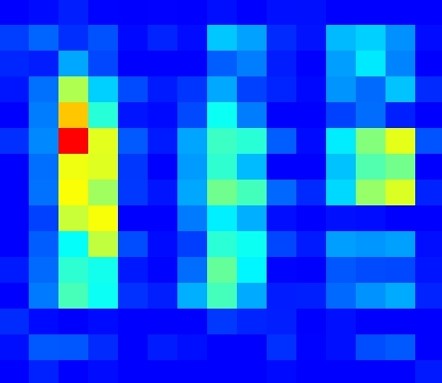
測定結果（分光イメージング）
(b)
16×16のパターンで
3nm間隔でイメージング
(c)
(a)
(a)763.5nm
(b)765.5nm
(c)768.5nm

Slide 11
まとめ
・光コムを用いたイメージング装置の構築に成功
・16×16のパターンで分光イメージングに成功
今後の予定
・パターンを増やして分光イメージングを行う

Slide 12
測定結果
5mm
1mm
1mm
サンプル
4×4のパターン
（積算回数16回）
16×16のパターン（積算回数256回）
計測時間 ；5分
空間分解能；0.33mm

